Slide 1
Nowa agroturystyka. Jak to robią najlepsi?
Spotkanie kobiet wiejskich: Kobiety to dobry klimat
„Europejski Fundusz Rolny na rzecz Rozwoju Obszarów Wiejskich: Europa inwestująca w obszary wiejskie”.
Projekt współfinansowany ze środków Unii Europejskiej w ramach Schematu II Pomocy Technicznej „Krajowa Sieć Obszarów Wiejskich” Programu Rozwoju Obszarów Wiejskich na lata 2014-2020.
Instytucja Zarządzająca Programem Rozwoju Obszarów Wiejskich na lata 2014-2020 - Minister Rolnictwa i Rozwoju Wsi.
Materiał opracowany przez Aleksandrę Klonowską – Szałek na rzecz Centrum Doradztwa Rolniczego w Brwinowie Oddział w Warszawie.

Slide 2
Nowa agroturystyka. Jak to robią najlepsi?

Slide 3
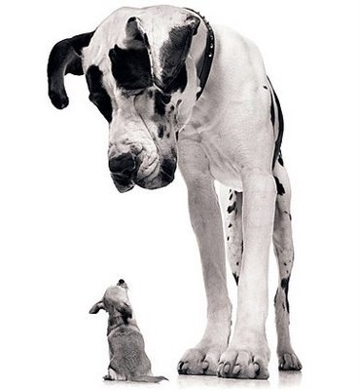

Slide 4
1996 r. Amsterdam
17 000 pracowników
198 biur
70 krajów
2017 r. Warszawa
24 pracowników
1 biuro
4 kraje

Slide 6
Goście nowej agro
92% ma konta w serwisach społecznościowych i lubi się dzielić
antyturyści
łóżko do spania to nie wszystko
szukają doświadczeń, a nie pobytów
dbają o środowisko
szybciej, niekoniecznie taniej
ponad połowa podróżujących
nie tolerują marketingowej ściemy
lubią storytelling

Slide 7
Gospodarze

Slide 8
Czego szukają Millenialsi?
wyjątkowych miejsc
niesamowitych doświadczeń
prawdziwych smaków
estetyki
prawdy w komunikacji bez mowy sprzedażowej
„slow” - zatrzymania się
poznawania i nowych umiejętności
osobistego zaangażowania - personalizacji

Slide 9
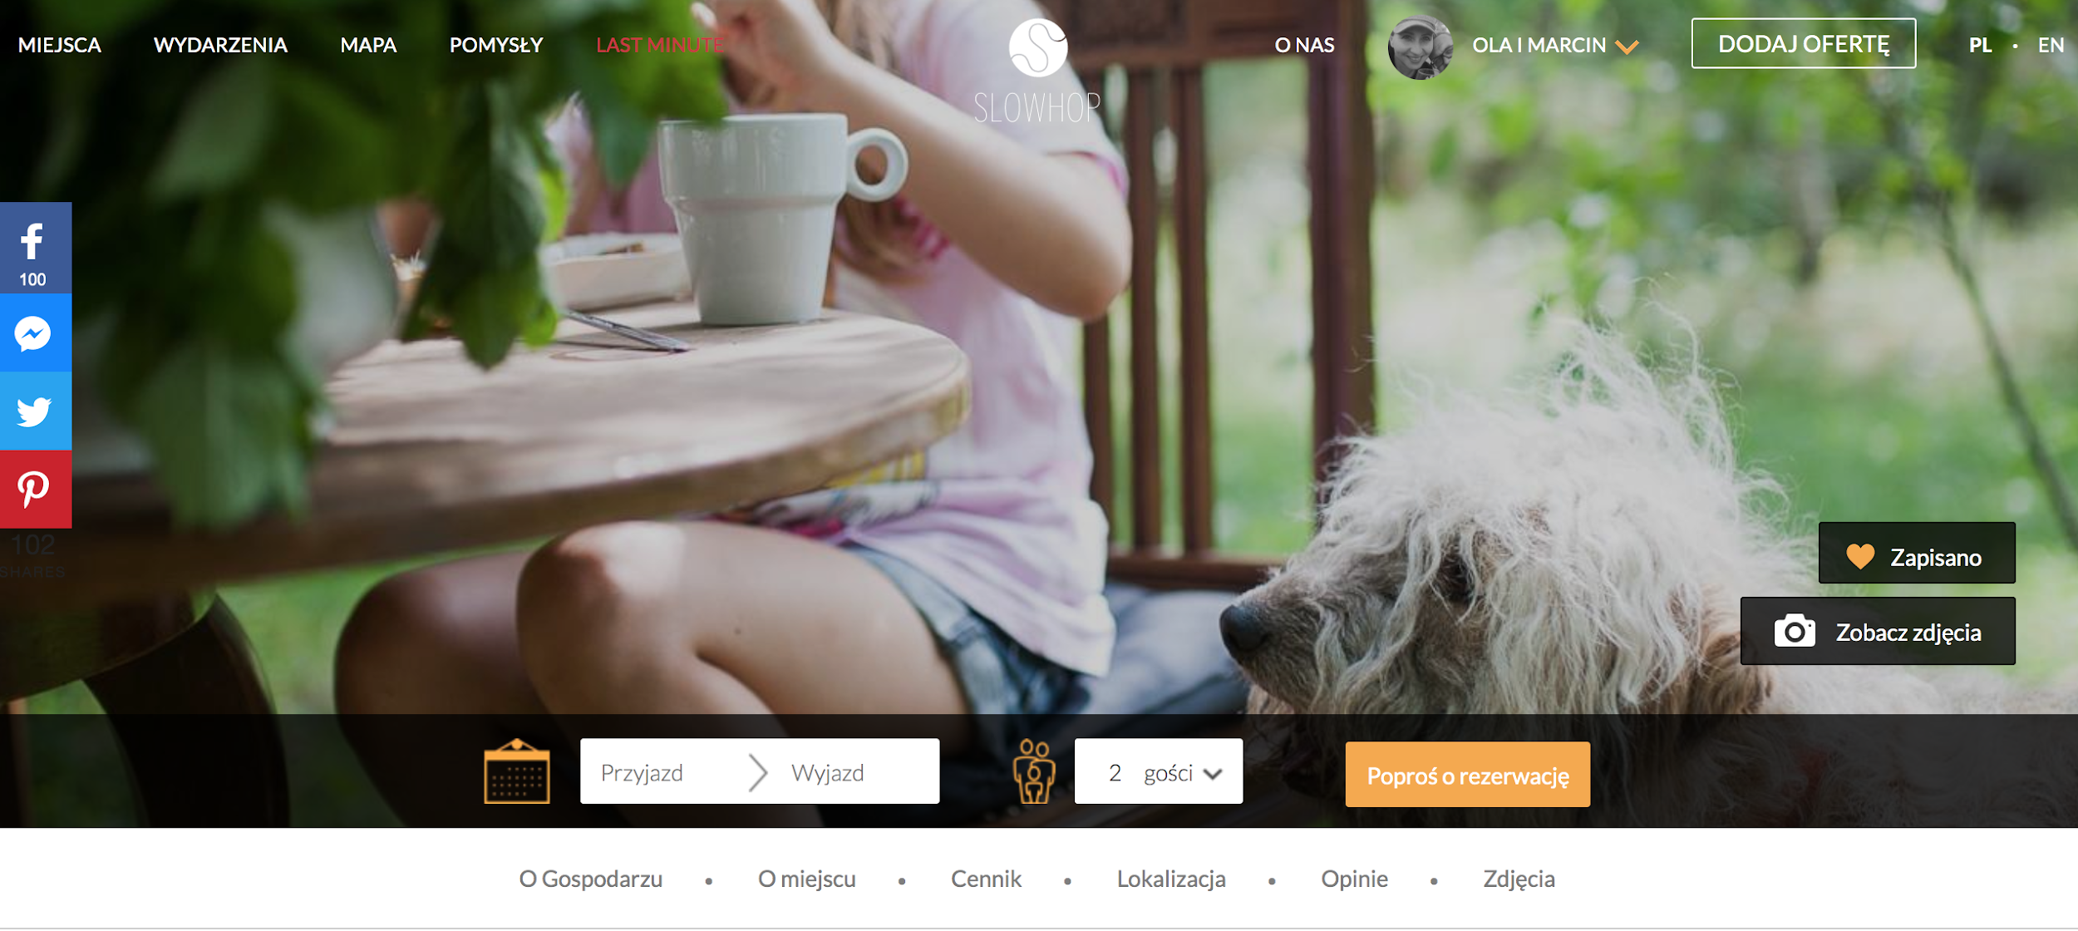

Slide 10
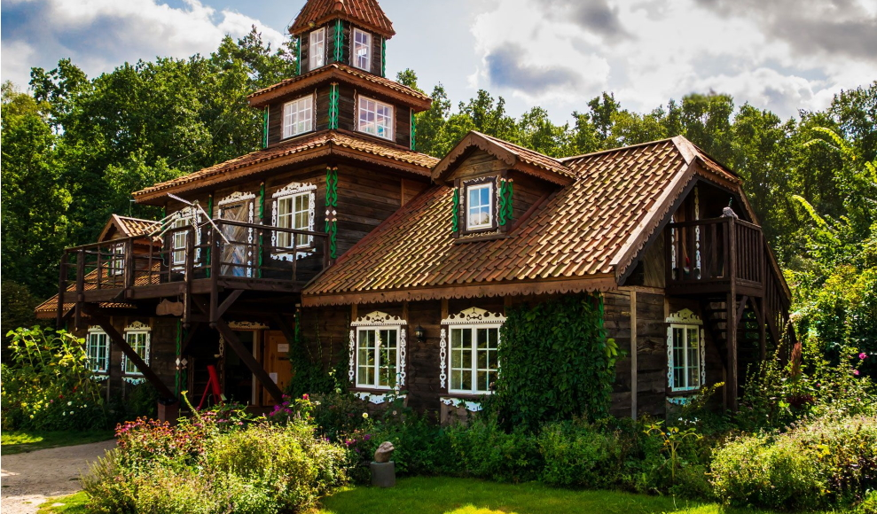

Slide 11
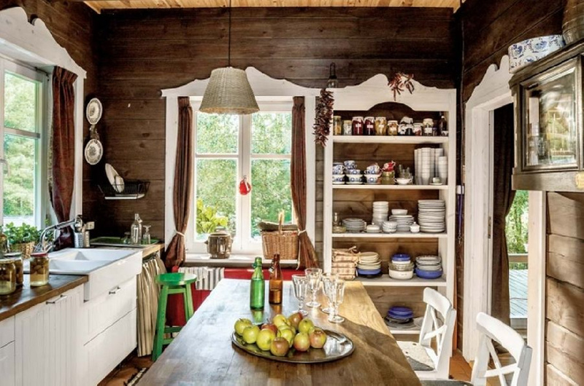

Slide 12
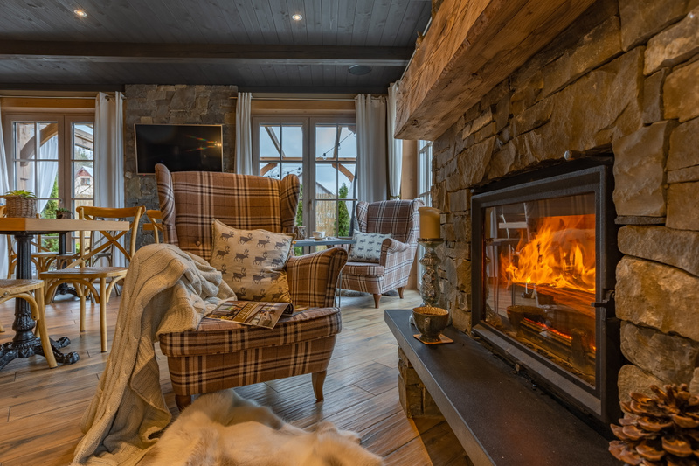

Slide 13
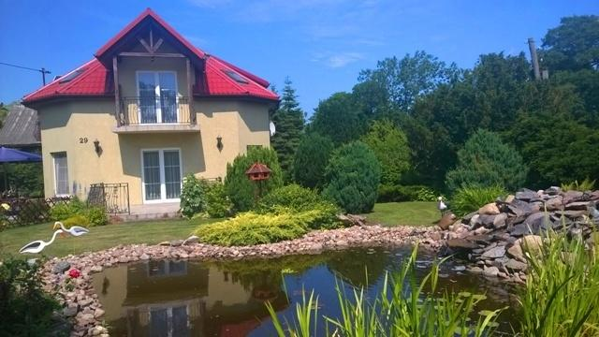

Slide 14
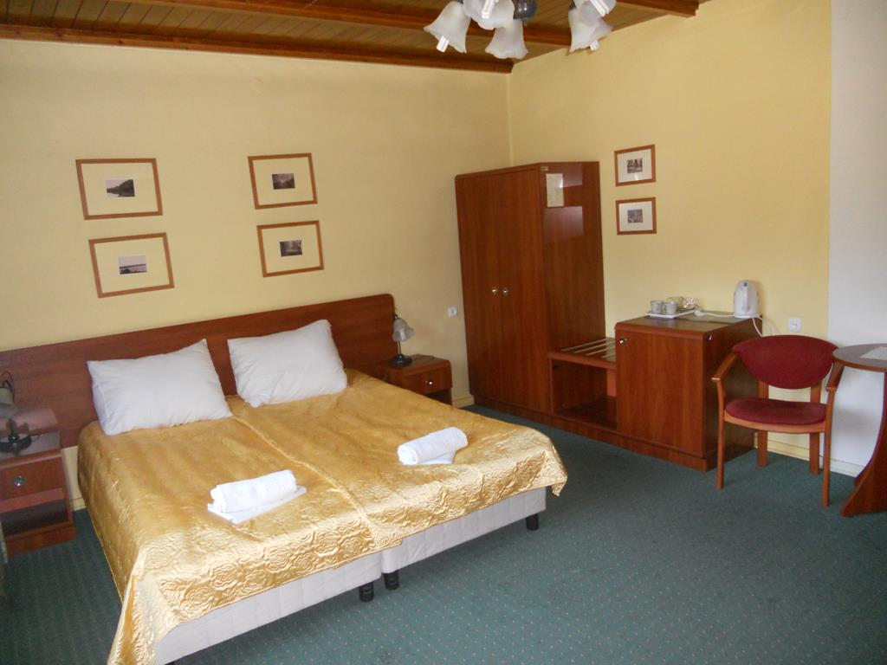

Slide 15
Kilka faktów…
najlepiej na Slowhopie rezerwują się pokoje dla dwóch osób
rodziny jeżdżą głównie w wakacje
Warmia i Mazury są najlepszym regionem, ale…
…głównie w wakacje
góry są zawsze popularne (bez względu na sezon)
najlepsze opinie mają miejsca z gospodarzami (agroturystyki, domy gościnne)
jedzenie jest bardzo ważne (ale i trudne)
warto promować całe wsie lub mikroregiony - ludzie tam jadą!

Slide 16
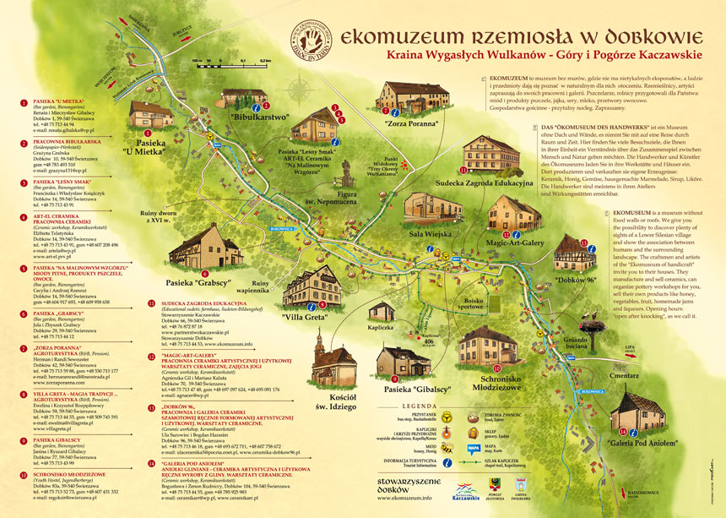
Współpraca ma sens - Dobków

Slide 17
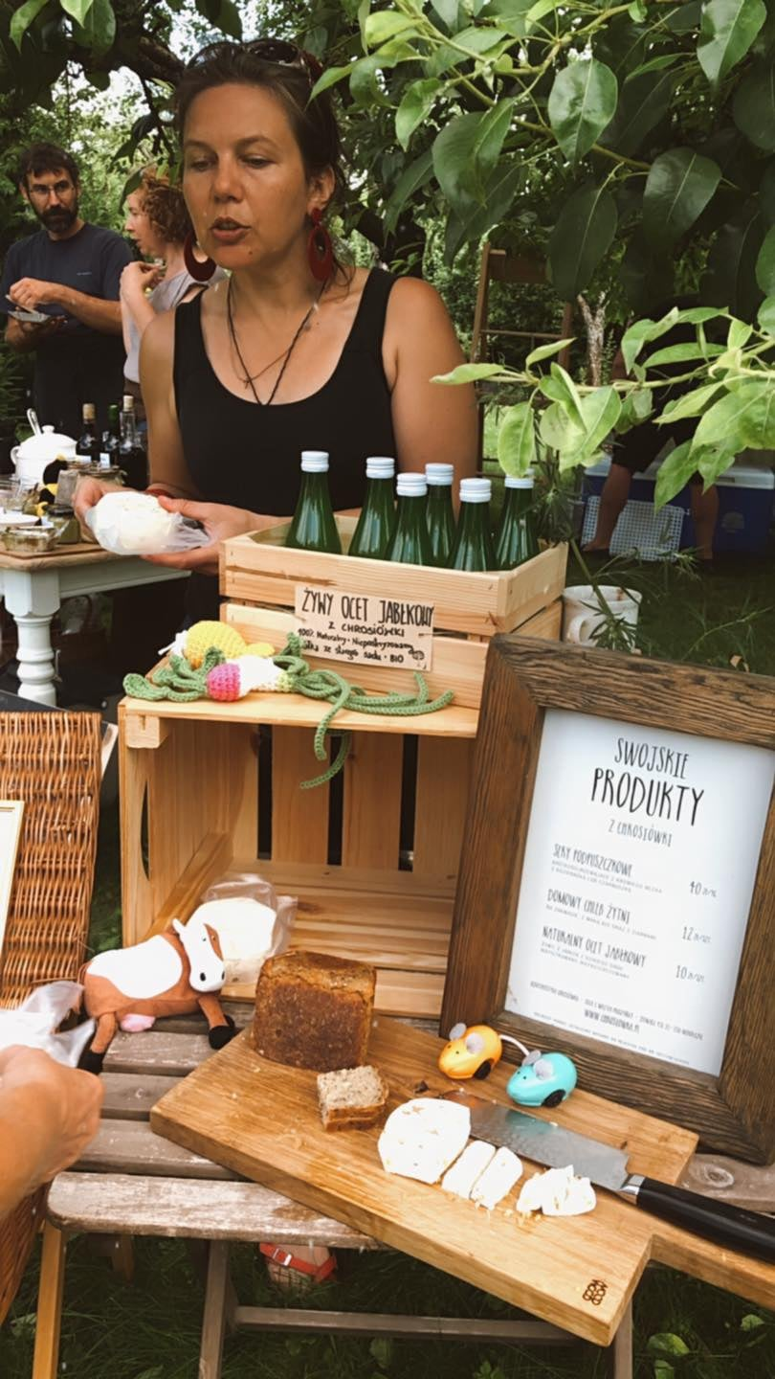
Współpraca ma sens - Mikołajki

Slide 18
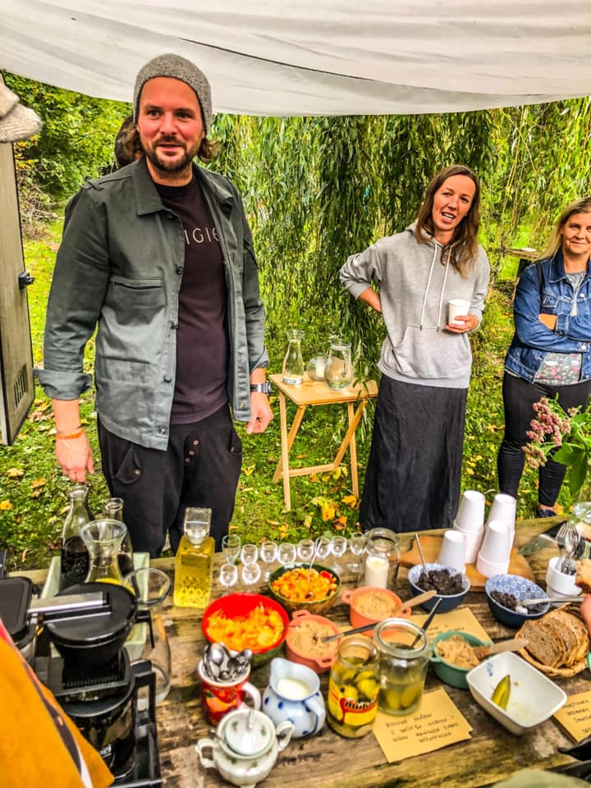
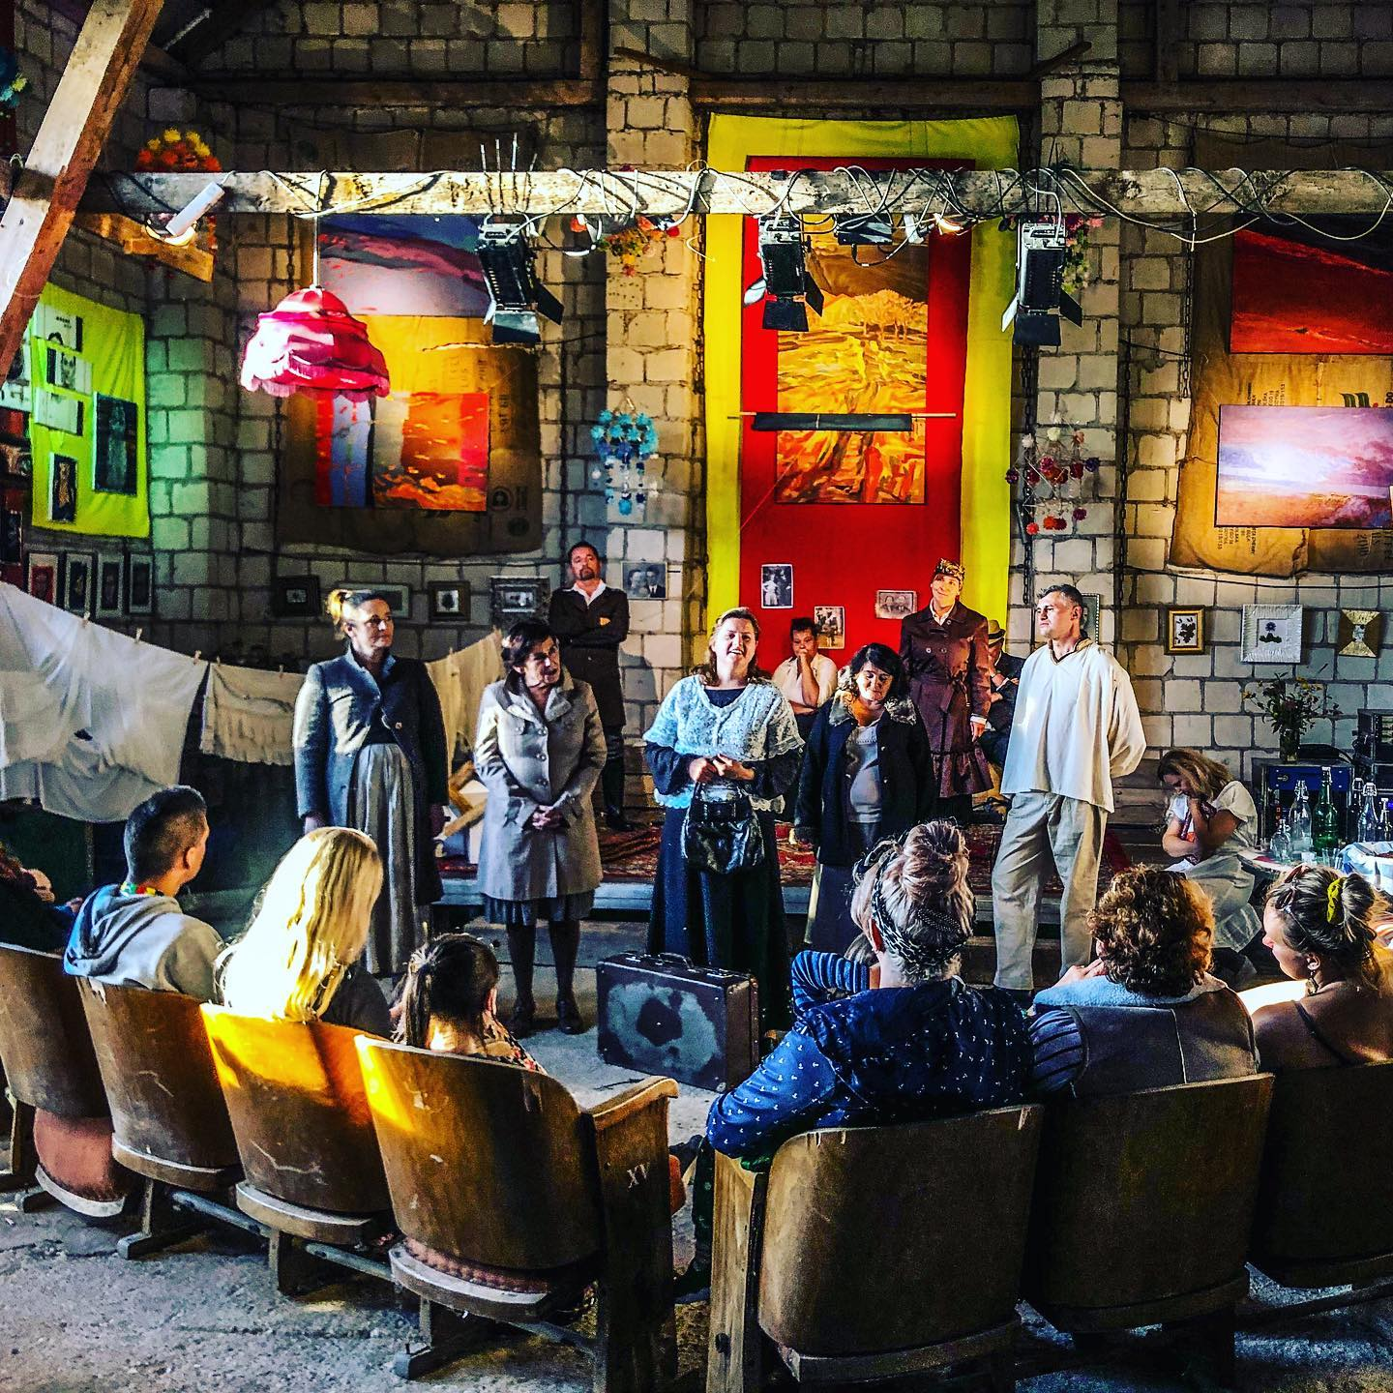
Współpraca ma sens - Nowe Kawkowo

Slide 19
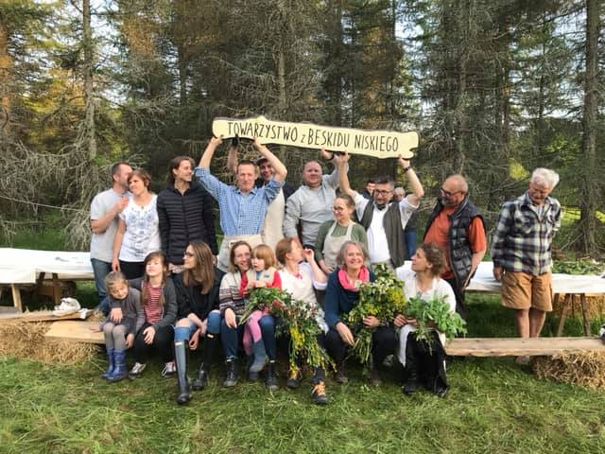
Współpraca ma sens - Ropki i Nowica

Slide 20
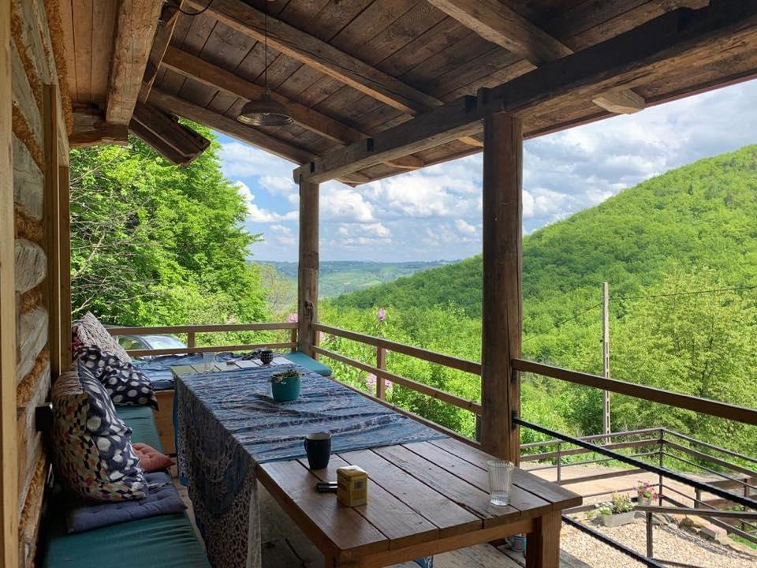
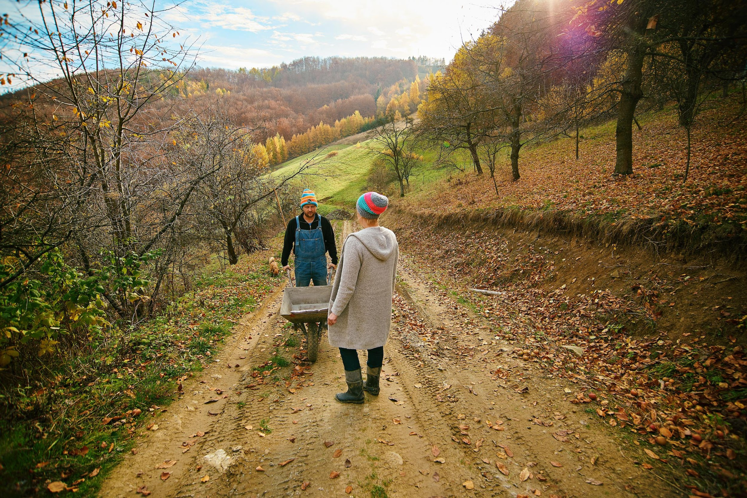
Jak być na Slowhopie?

Slide 22
Dziękuję! ola@slowhop.com
Za
ola@slowhop.com

